Slide 1
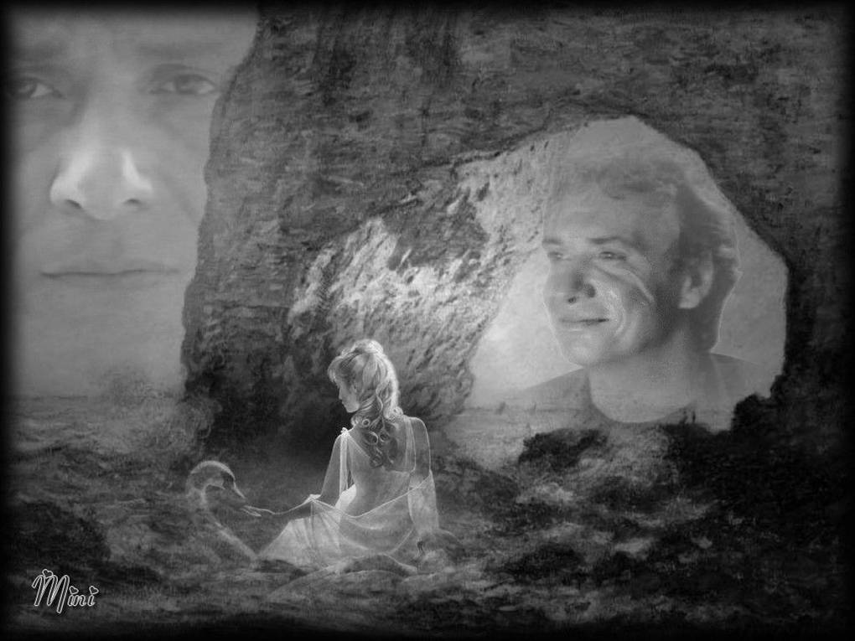

Je me souviens d’un adieu

Slide 2
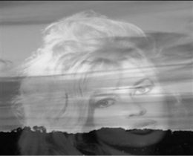

Je me souviens d'un adieu qui a duré dix jours
Le retour sur le lieu De notre nuit d'amour

Slide 3
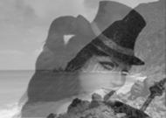
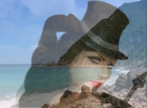
Je me souviens d'un pardon Que tu m'as refusé
Le début d'une chanson Que je n'ai pas achevée

Slide 4


Je me souviens d'un orage Qui nous avait surpris
Et gardés en otages Jusqu'au bout de la pluie

Slide 5
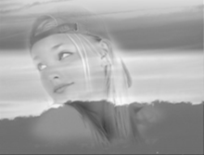

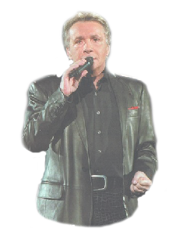
Je me souviens d'un hôtel Qui ne voulait pas de nous
Tu leur semblais trop belle J'avais l'air sans un sou

Slide 6


Je me souviens d'un parfum Dans un flacon doré
D'une lampe que j'éteins Pour ne pas t'affoler

Slide 7


Je me souviens d'un désir Que tu n'as pas aimé
De tes mots pour le dire De tes yeux pour pleurer

Slide 8


Je me souviens d'un soleil Qui n'en finissait pas
D'une journée de sommeil Dans un lit trop étroit

Slide 9


Je me souviens d'un carrefour Où nous étions perdus
La tristesse d'un retour Que nous avions prévu

Slide 10


Ce qu'il y a de mieux C'est le début toujours
Je me souviens d'un adieu Qui a duré dix jours

Slide 11


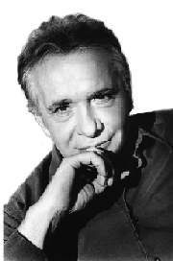
Aujourd'hui tous les deux Nous avons notre
vie
Toi le bonheur sérieux Moi le calme et l'oubli

Slide 12
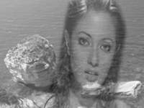

paraît qu'après tout Il vaut mieux la tendresse
Mais quand je pense à nous Toutes nos passions renaissent

Slide 13
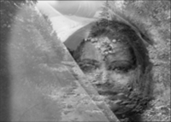

Je me souviens d'un orage Qui nous avait surpris
Et gardés en otages Jusqu'au bout de la pluie

Slide 14


Je me souviens de nous deux Dans une rue de Paris
Ton air un peu soucieux De revoir ton mari

Slide 15
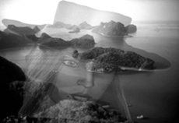

Ce qu'il y a de mieux C'est le début toujours
Je me souviens d'un adieu Qui a duré dix jours

Slide 16


Ce qu'il y a de mieux
Ce sont les premiers jours
Je me souviens d'un adieu Qui a duré toujours

Slide 17
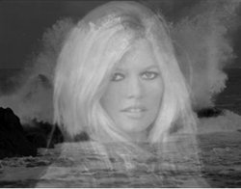


Je me souviens d’un adieu
MICHEL SARDOU
mes
création

